Slide 1
Future wheels
Brainstormen over trends binnen jouw specialisatie voor de stad van de toekomst

Slide 2
The Futures Wheel = een simple, praktische tool die je helpt om directe en indirecte consequenties van een beslissing, evenement of trend in kaart te brengen.
Uitleg online:
Meer uitleg in lees-vorm?
The Futures Wheel - Infographic (mindtools.com)
Futures Wheel van Jerome Glenn, een besluitvormingstool | toolshero
Grote mindmap!
Startpunt =
maatschappelijke trend

Slide 3
Mensen worden gem. 20 jaar ouder

Slide 4
Meer ouderen
Meer werkenden
Mensen worden gem. 20 jaar ouder
Druk op natuurlijke bronnen
Angst voor overpopulatie

Slide 5
Meer ouderwetse ideeën
Meer geld nodig voor sociale voorzieningen
Meer wijsheid
Meer ouderen
Minder werk voor jongeren
Duurdere producten
Meer werkenden
Mensen worden gem. 20 jaar ouder
Druk op natuurlijke bronnen
Meer vrije tijd
Pogingen
verder te verduurzamen
Angst voor overpopulatie
Druk om minder kinderen te krijgen

Slide 6
Minder innovatie
Hogere belastingen
Minder slechte beslissingen
Meer geld nodig voor sociale voorzieningen
Meer banen in ouderenzorg
Meer ouderwetse ideeën
Meer boze jongeren
Meer wijsheid
Meer ouderen
Minder werk voor jongeren
Duurdere producten
Meer werkenden
Mensen worden gem. 20 jaar ouder
Druk op natuurlijke bronnen
Meer vrije tijd
Pogingen
verder te verduurzamen
Kinderopvang door ouderen
Angst voor overpopulatie
Druk om minder kinderen te krijgen
Drukkere parken
Notes:
Elke ontwikkeling heeft voor- en nadelen, biedt kansen, geeft de mogelijkheid voor ‘out of the box’-oplossingen.

Slide 7
Toepassen Futures Wheel voor jouw stad vdT
Lifestyle | kies een belangrijke trend/ontwikkeling m.b.t. de gezonde leefomgeving en de gezonde maatschappij.
Stad en wijk | kies een belangrijke trend/ontwikkeling m.b.t. de sociale stad met de focus op participatie en een verbinding naar groen en duurzaam.
Vrijetijd | kies een belangrijke trend/ontwikkeling m.b.t. de (duurzame) vrijetijdsbesteding en organisatie daarvan.
Water en energie | kies een belangrijke trend/ontwikkeling m.b.t. een duurzame water- en energievoorziening en de wijze waarop de maatschappij omgaat met hemel- en afvalwater.

Slide 8
Futures wheel voor jouw specialisatie
Bedenk welke voor- en nadelen er zijn van de ontwikkeling
Bedenk welke ‘out of the box’-gevolgen of kansen er kunnen zijn
Bedenk voor welke gevolgen er voor verschillende groepen kunnen zijn
1. Maak eerst een futures wheel met tekst (zoals hierboven)
2. Vervang de tekst door afbeeldingen because…. a picture says more than a thousand words

Slide 9
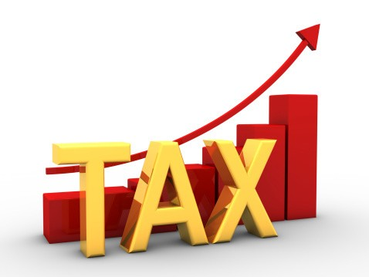
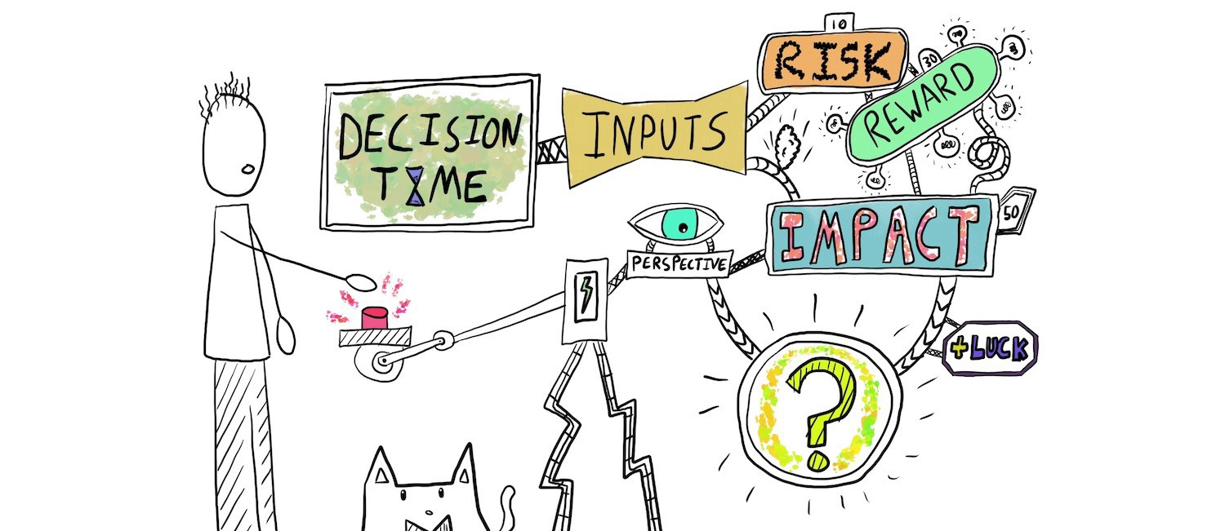
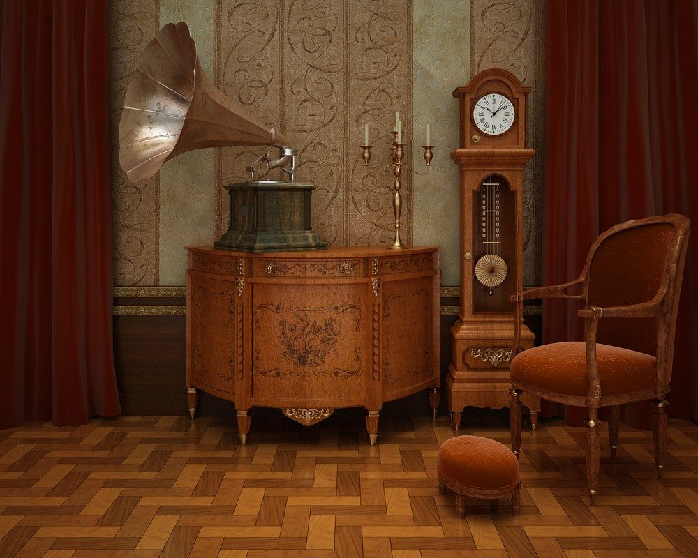
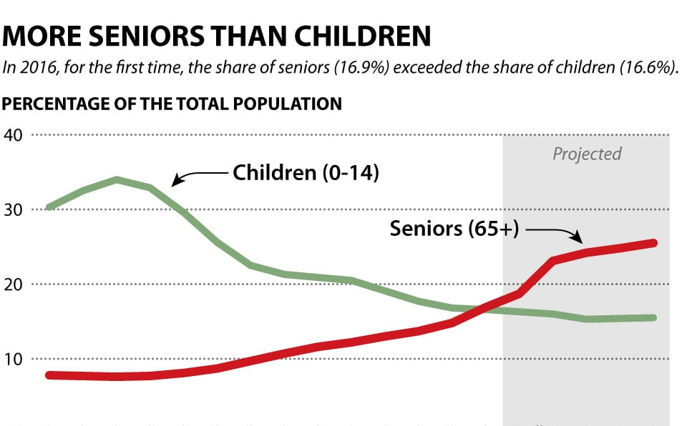
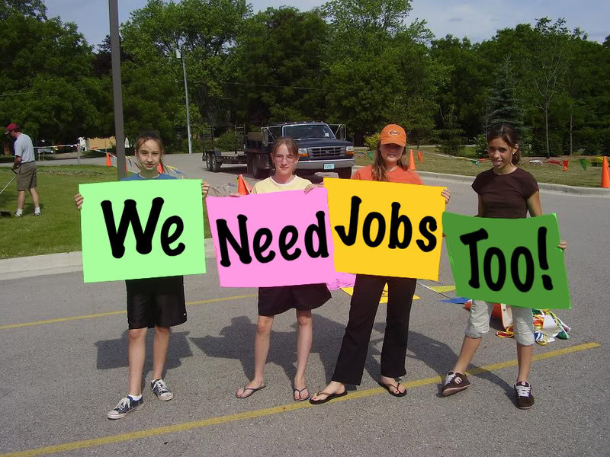
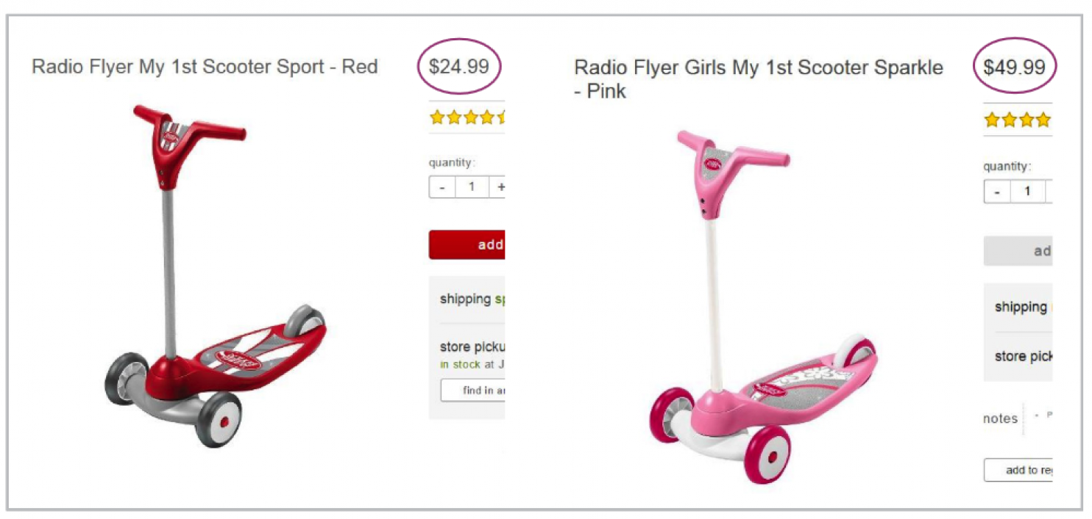
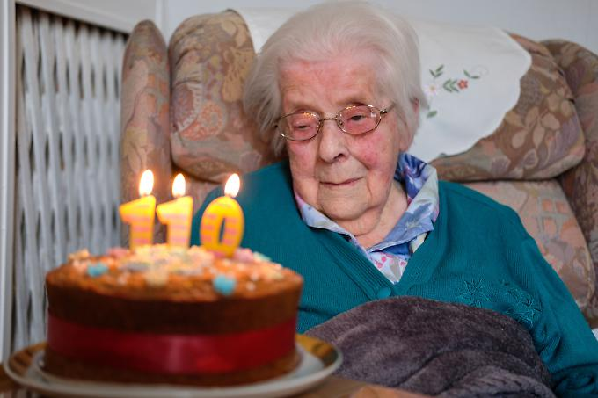
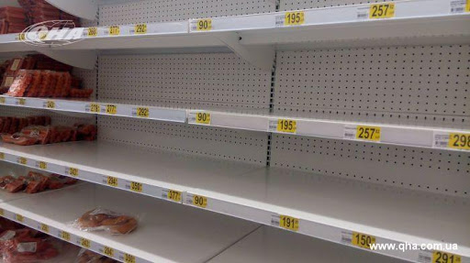
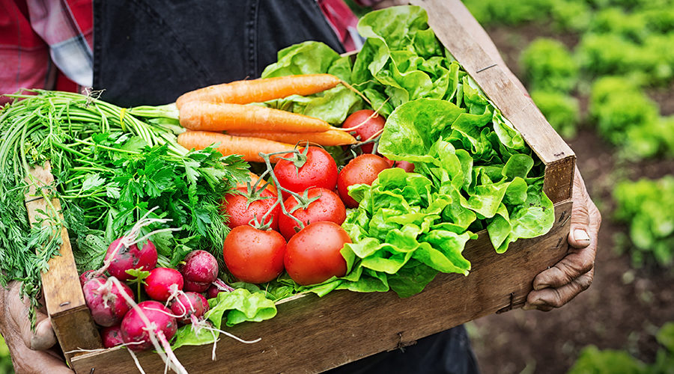
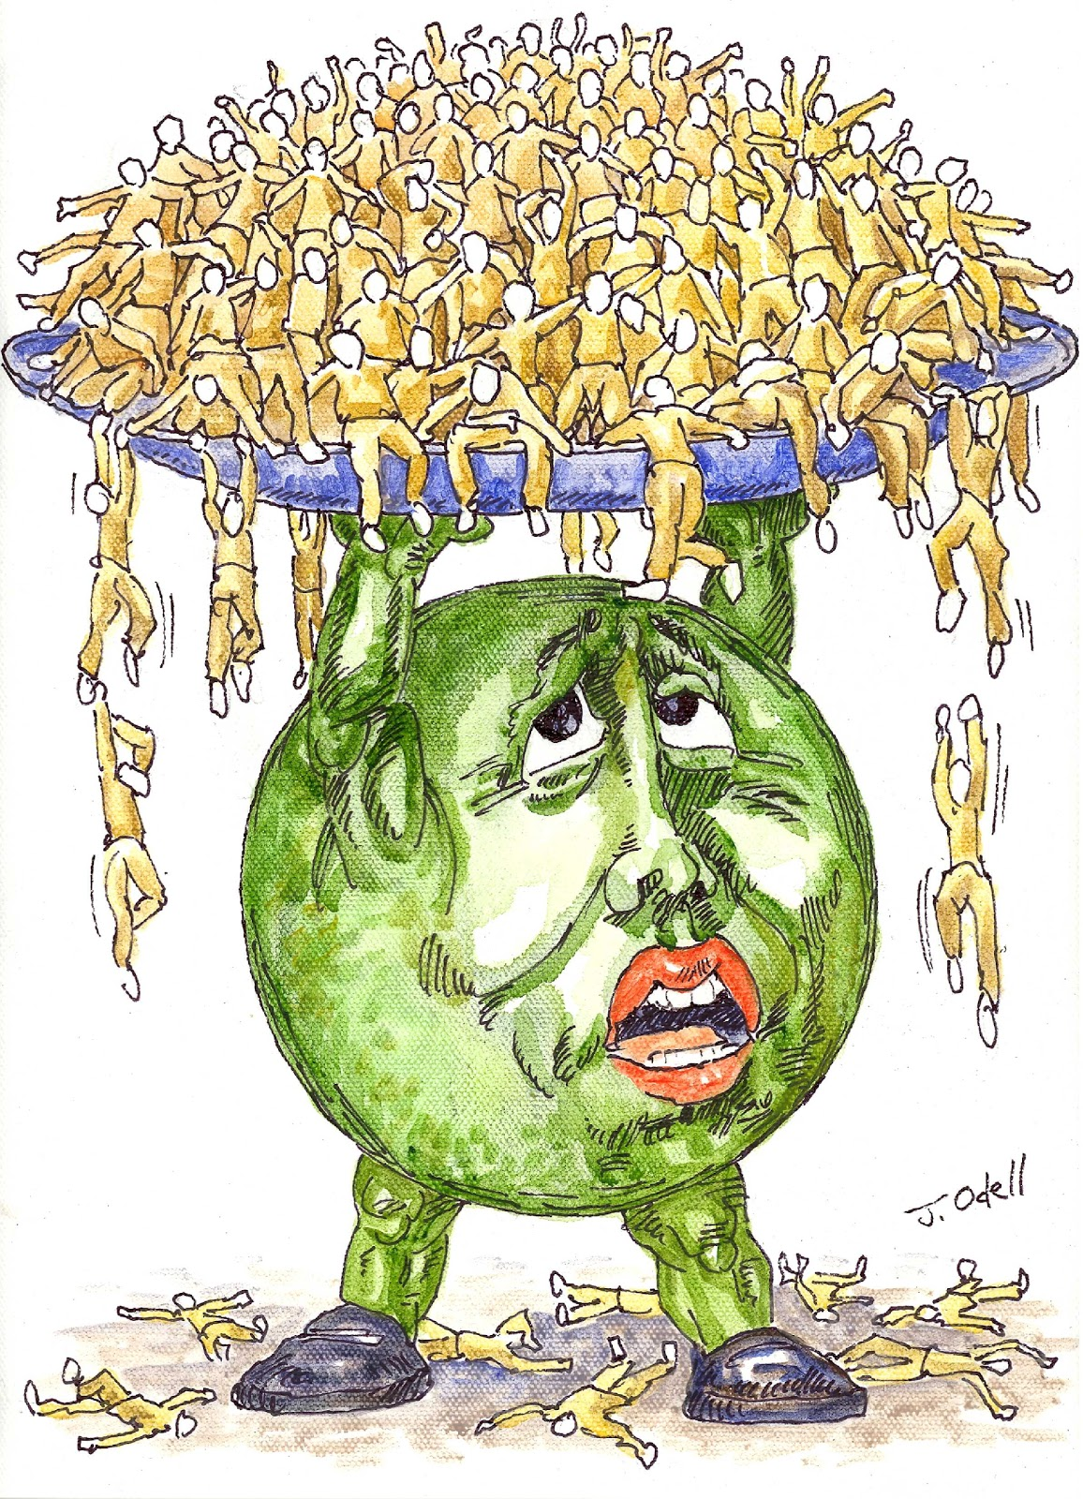
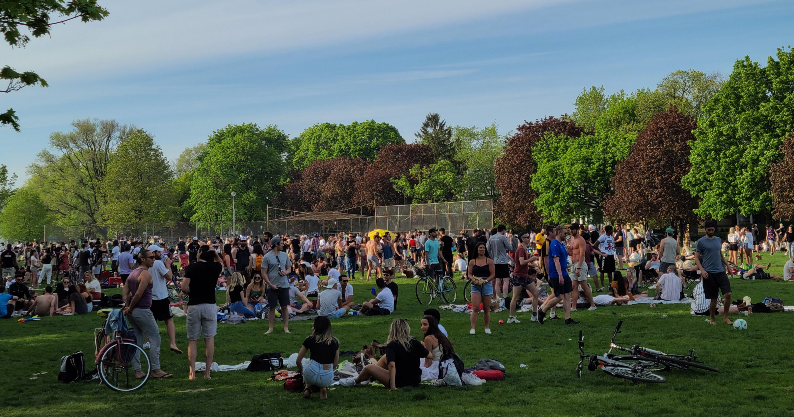
Minder slechte beslissingen
Mensen worden gem. 20 jaar ouder
Drukkere parken

